Slide 1
Geozezija – tippfehler ili ?
Tomislav Bašić
HKOIG, III. Simpozij ovlaštenih inženjera geodezije
“GIS, fotogrametrija i daljinska istraživanja u službi geodezije i geoinformatike”
Opatija, 22.-23. listopada 2010.

Slide 2
Sažetak
Prezentacija se bavi aktualnim stanjem geodetske znanosti i struke u Hrvatskoj, oslanjajući se na sve što ih je obilježilo zadnjih godina, od nemalih promjena koje su se dogodile u području edukacije kadra, staleške strukovne problematike, do sustava državne izmjere i katastra. Pri tome se ukazuje na nesumnjive uspjehe koji su ostvareni, ali u dobroj namjeri i kritički analiziraju uočeni problemi koji bi mogli, ukoliko kao struka u cjelini ne reagiramo na vrijeme, dovesti do određenog unazađenja geodezije idućih godina.
Važna napomena:
Prezentacija predstavlja vlastita razmišljanja i stavove autora s gotovo 13-godišnjim statusom redovitog profesora zagrebačkog sveučilišta, od čega 9 godina u trajnom zvanju!

Slide 3


Prije priče o geodeziji i geoinformatici !
Kada je i kako sve krenulo nizbrdo?
Knjiga jest povijest klike međunarodnih bankara, koji su stvorili Wall Street i koji i danas njime vladaju, ... kronika uspona šačice ljudi koji su sebe držali posebnom silom, izvan i iznad zakona ...
Kriza koja se rasplamsala 2007. godine, ispočetka u svezi sa sekuritizacijom visoko rizičnih „drugorazrednih" hipotekarnih kredita, uzdrmala je temelje financijskog sustava kao nijedna druga kriza do danas.
Knjiga je treći dio trilogije koja cjelovito razrađuje riječi što ih je sredinom sedamdesetih godina prošlog stoljeća izrekao američki ministar vanjskih poslova Henry Kissinger, koje glase: „Kontroliraj naftu i kontrolirat ćeš cijele države. Kontroliraj hranu i kontrolirat ćeš ljude. Kontroliraj novac i kontrolirat ćeš cijeli svijet!"

Slide 4
Geodetske sastavnice (1)
Trenutno (kraj listopada 2010.) tzv. geodetski sustav RH čine:
Državna geodetska uprava (DGU) kao državna upravna organizacija koja obavlja upravne i stručne poslove iz područja geodezije, kartografije, katastra i fotogrametrije, vodi brigu o informatizaciji katastra i geodetsko-prostornog sustava, državnoj službenoj kartografiji, geodetskoj dokumentaciji, statističkim podacima o katastru nekretnina, prostornim jedinicama i vodovima, geodetsko-katastarskim poslovima za državnu granicu (http://www.dgu.hr/).
Geodetski fakultet (GF) kao javno visoko učilište u sastavu Sveučilišta u Zagrebu, koje sukladno zakonima ustrojava i izvodi sveučilišne studije, znanstveni i visokostručni rad u znanstvenom području geodezije (http://www.geof.hr/).
Hrvatsko kartografsko društvo (HKD) je strukovna udruga kartografa i drugih osoba koje pokazuju posebno zanimanje za kartografiju (http://www.kartografija.hr/),
Hrvatsko geodetsko društvo (HGD) je strukovna zajednica geodetskih udruga koje djeluju na području Republike Hrvatske, a čine ju županijske geodetske udruge koje okupljaju inženjere i tehničare geodezije, te znanstvene, upravne i druge djelatnike koji se bave geodetskim i drugim srodnim poslovima (http://www.hgd1952.hr).

Slide 5
Geodetske sastavnice (2)
Hrvatska komora ovlaštenih inženjera geodezije (HKOIG) je samostalna strukovna organizacija koja čuva ugled, čast i prava ovlaštenih inženjera geodezije, promiče, zastupa i usklađuje njihove zajedničke interese pred državnim i drugim tijelima u zemlji i inozemstvu te skrbi da ovlašteni inženjeri geodezije savjesno i u skladu sa Zakonom o obavljanju geodetske djelatnosti i javnim interesom obavljaju svoje poslove i pritom štite i unaprjeđuju hrvatsku geodetsku djelatnost (http://www.hkoig.hr/)
HUP- Udruga geodetske geoinformatičke struke (HUP-UGGS) je dobrovoljna i neovisna udruga poslodavaca koja štiti i promiče prava i interese svojih članova osobito u području uređivanja uvjeta poslovanja, odnosa s tijelima državne vlasti, sindikatima, radnog i socijalnog te gospodarskog zakonodavstva, kolektivnog pregovaranja i sklapanja kolektivnih ugovora, radnih sporova, te drugih pitanja važnih za gospodarski i socijalni položaj poslodavaca (http://www.hup.hr/), i
Još samo simbolički Hrvatski geodetski institut (HGI) koji je u okviru svoje djelatnosti obavljao visoko-stručne, istraživačke i razvojne poslove državne izmjere i katastra nekretnina koji su od interesa za RH, određene Zakonom o državnoj izmjeri i katastru nekretnina (N.N. 16/07); (http://www.cgi.hr/)
...

Slide 6
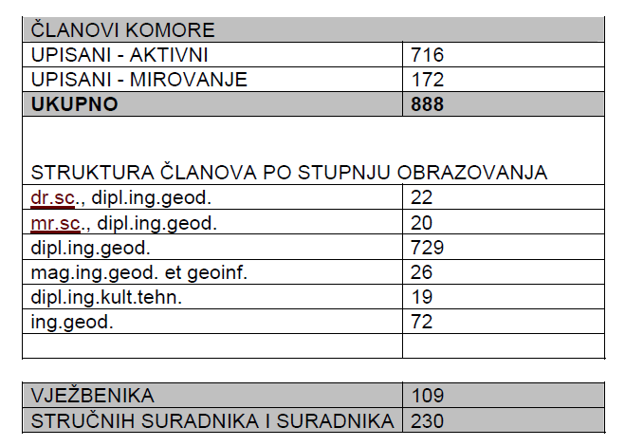
HKOIG

Slide 7
GF - novi curriculum (Bolonja)
Ministar znanosti, obrazovanja i športa izdao je 2. lipnja 2005. godine:
Dopusnice Geodetskom fakultetu za izvođenje preddiplomskog studija Geodezija i geoinformatika (3 godine, 180 ECTS) te diplomskog studija Geodezija i geoinformatika (2 godine, 120 ECTS).
To znači da je ove akad. god. 2010/2011. upisana šesta generacija na preddiplomskom studiju i treća generacija na diplomskom studiju.
Rok za završetak studija po starom (dodiplomski studij geodezije od 9 semestara) je kraj 2012. godine.
Odobren i izvodi se poslijediplomski doktorski studij

Slide 8
GF - novi curriculum (Bolonja) ...
Prijelaz s dodiplomskog (5 godina) studija na sustav 3+2 bio je 2005. zapravo nametnut, a da Geodetski fakultet (ali i drugi) za to nije bio spreman, kako kadrovski, tako i logistički, a može se reći ni psihički.
U prve dvije generacije upisivan je preveliki broj studenata, do 2010/2011. generacije temeljem ocjena u srednjoj školi i klasifikacijskog testa, a ove godine po prvi puta na temelju ocjena i državne mature; hoće li se pokazati razlika u kvaliteti upisanih ostaje za vidjeti.
Kao najvažnije probleme u izvođenju nastave istakao bih: vrlo loš odnos broja asistenata i studenata u grupama, kronični nedostatak instrumentarija, neadekvatna praksa, sve slabije predznanje temeljnih predmeta iz srednje škole (matematika, fizika) ...

Slide 9

Mišljenje studen(a)ta
Ekscentar, br. 9, 2007.
Najvažnije: (Ctrl+C, Ctrl+V), Serijska proizvodnja geodeta, Nedostatak obrazovnog kadra, Nedostatak instrumentarija, Nekonzistentnost gradiva, Rat smjerova, (Ne)stručna praksa, Fakultet povijesti geodezije, Sistem lakšeg otpora, „Natjerajmo svijet da kaska za nama, a ne obrnuto” (u zaključku).

Slide 10
Što se do sada može zaključiti ?
O kvaliteti prvostupnika inženjera geodezije i geoinformatike doista je teško nešto reći jer ih naši poslodavci još uvijek ne prepoznaju (pitanje tradicije ili?), tako da gotovo svi nastavljaju diplomske studije. Prolaznost ?!
Od dvije generacije na diplomskom studiju do sada je diplomiralo njih 33. Doista nam je potreban input poslodavaca o tome što „proizvodimo” kao magistre inženjere geodezije i geoinformatike, posebno u kakvom je odnosu njihovo znanje i sposobnost naspram dipl. ing. geodezije ?
Postavlja se ozbiljno pitanje budućih kvota na obadva studija, posebno u svijetlu otvaranja (ne)potrebnog (?) prediplomskog studija u Splitu ove godine (30), ali posebno i stanja na tržištu rada koje se mijenja u odnosu na situaciju zadnjih desetljeća.

Slide 11
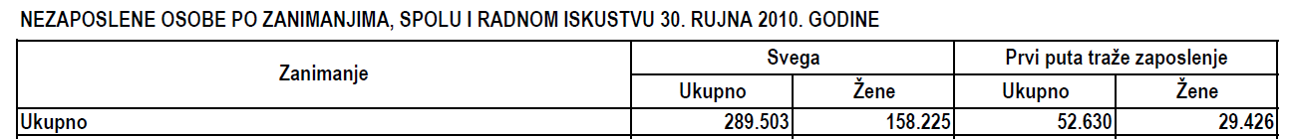
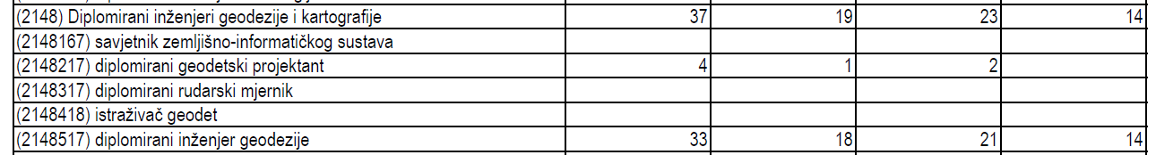
Podaci Hrvatskog zavoda za zapošljavanje

Slide 12
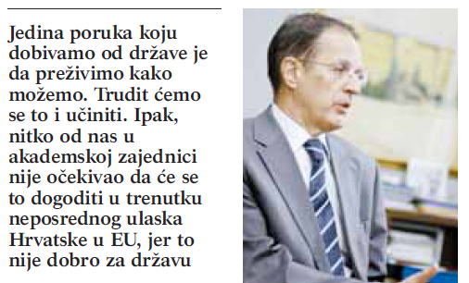
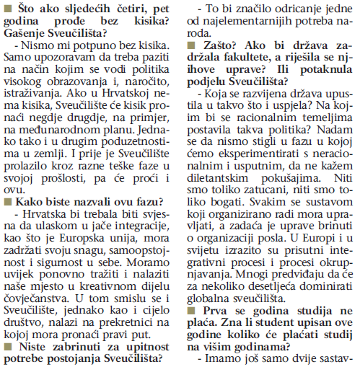
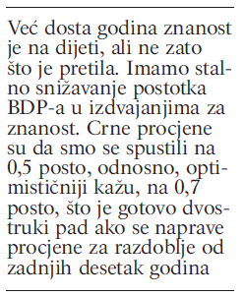
Mišljenje rektora o prijedlozima novih zakona

Slide 13
Pitanja oko geoinformatike
Panel diskusija: Da li geodetska djelatnost može opstati u sadašnjim uvjetima s tradicionalnim pristupom obavljanju geodetske djelatnosti ili treba napraviti veći iskorak prema geoinformatici i veće kapacitete ovlaštenih geodetskih tvrtki angažirati u tom segmentu? Da li postoji potreba za zakonskim uređenjem geoinformatičke djelatnosti i da li nositelj geoinformatičke djelatnosti treba biti geodetska struka?
Geoinformatika je znanost koja razvija i koristi infrastrukturu informacijske znanosti za rješavanje problema u geoznanostima i srodnim granama tehničkih znanosti. Geoinformatika kombinira geoprostornu analizu i modeliranje, razvoj geoprostornih baza podataka, dizajn informacijskih sustava, interakciju ljudi i računala, te žičnu i bežičnu mrežnu tehnologiju. Geoinformatičke tehnologije uključuju geografske informacijske sustave, prostorne sustave za podršku u odlučivanju, globalne pozicijske sustave i daljinska istraživanja. Geoinformatika koristi georačunanje za analizu geoinformacija. (http://www.websters-online-dictionary.org/).

Slide 14
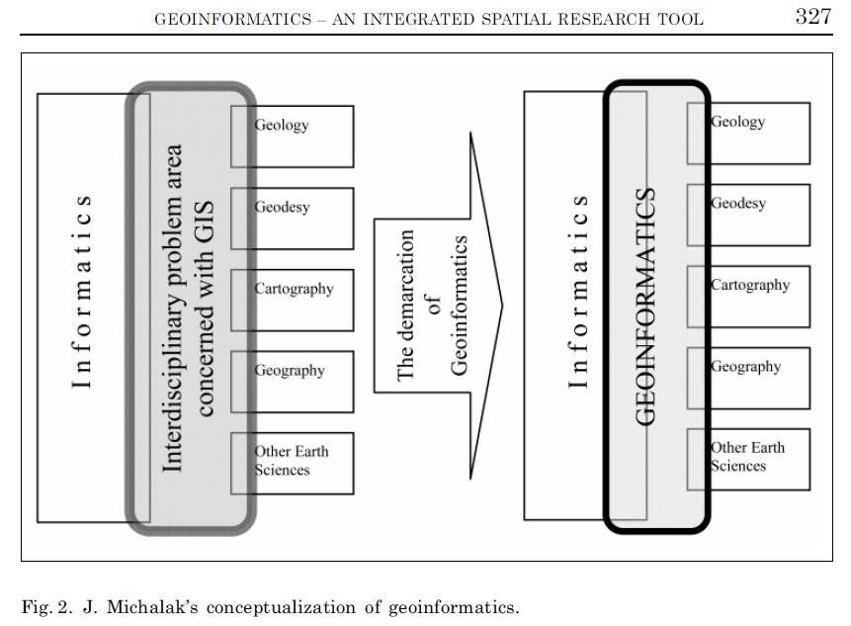
Jedno viđenje geoinformatike ...

Slide 15
HGI – šok !
- 26. srpanj 2010 -.
Poštovani prijatelji Hrvatskog geodetskog instituta!
Moram vam nažalost priopćiti lošu vijest za nas, a slobodan sam kazati i za hrvatsku geodeziju, da je Vlada Republike Hrvatske, u okviru provedbe Plana aktivnosti programa gospodarskog oporavka, na sjednici održanoj 23. srpnja 2010. godine donijela Zaključak kojim prihvaća Prijedlog reorganizacije agencija, zavoda, fondova i drugih pravnih osoba s javnim ovlastima, u okviru koje se pored ostaloga usvaja i pripajanje Hrvatskog geodetskog instituta Državnoj geodetskoj upravi. Time će HGI izgubiti pravni subjektivitet, a idućih će mjeseci (predvidivo do 1. listopada 2010.) Državna geodetska uprava preuzeti poslove, zaposlene, opremu, prava i obveze Instituta te financijska sredstva potrebna za obavljanje preuzetih poslova (http://www.cgi.hr/news/prekidHGI.html).
Priopćenje za javnost (http://www.cgi.hr/doc/HGI_objava za javnost.pdf).

Slide 16
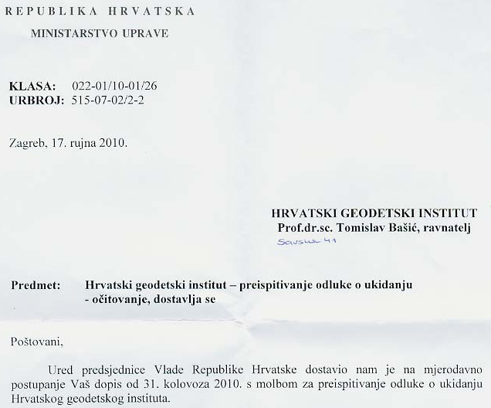
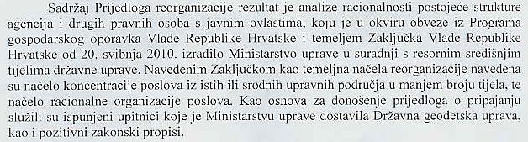
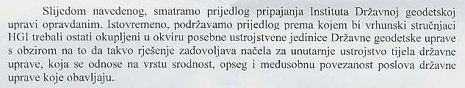
HGI – ipak odgovor !

Slide 17
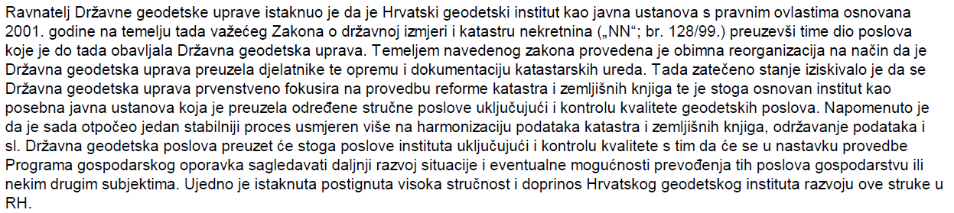
HGI - bratsko preuzimanje !
(http://www.sabor.hr/Default.aspx?art=35553)
Konačno saznasmo:
HGI je bila javna ustanova na određeno vrijeme !

Slide 18



Hrvatski model
Kontrole kvalitete do 2011.
ORGANIZACIJA PRIKUPLJANJA I OBRADE PODATAKA
PROIZVODI:
Zračni snimci
Aerotriangulacija
Digitalni model reljefa
Digitalni ortofoto DOP2/DOP5
Hrvatska osnovna karta
Topografske karte 1:25000
Digitalni katastar
Državna geodetska uprava
Privatni sektor
Hrvatski geodetski institut
+ ...

Slide 19
Hrvatski model
Kontrole kvalitete od 2011. - ...
ORGANIZACIJA PRIKUPLJANJA I OBRADE PODATAKA
PROIZVODI:
Zračni snimci
Aerotriangulacija
Digitalni model reljefa
Digitalni ortofoto DOP2/DOP5
Hrvatska osnovna karta
Topografske karte 1:25000
Digitalni katastar
Državna geodetska uprava
Privatni sektor
+ ...
+ ...

Slide 20
Umjesto zaključka o geodeziji u društvu znanja !
Ne sliči li vam ovo ipak na neku vrst “zezije” ?
Zaključak prepuštam vama !

Slide 21
H V A L A N A P A Ž NJ I !
tomislav.basic@geof.hr

